Slide 1

第六章 利润表—经营成果

Slide 2
本章主要内容
第一节 利润表概述
第二节 利润表的主要项目
第三节 利润表的编制

Slide 3
本章学习目标
掌握利润表的作用、结构与格式；
掌握利润表各项目内容及确认、计量的不同要求；
学会编制利润表。

Slide 4
第一节 利润表概述

Slide 5
一、利润表的报告范围与格式
报告范围：当期经营观
损益满计观
反映一段时期经营成果的报表
期间报表
动态报表

Slide 6
一、利润表的报告范围与格式
依据等式“收入-费用=利润”
基本结构
表首
表身：
收入、费用和利润三部分
金额栏（上期金额与本期金额）
表尾

Slide 7
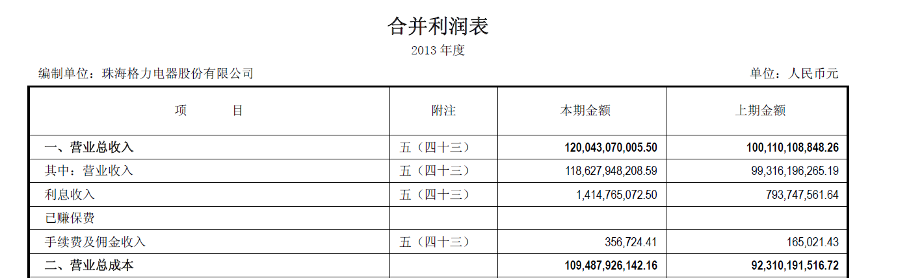
表首
报表名称、编制单位
编制日期、金额单位

Slide 8
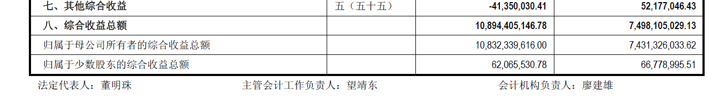
表尾
人员签章

Slide 9
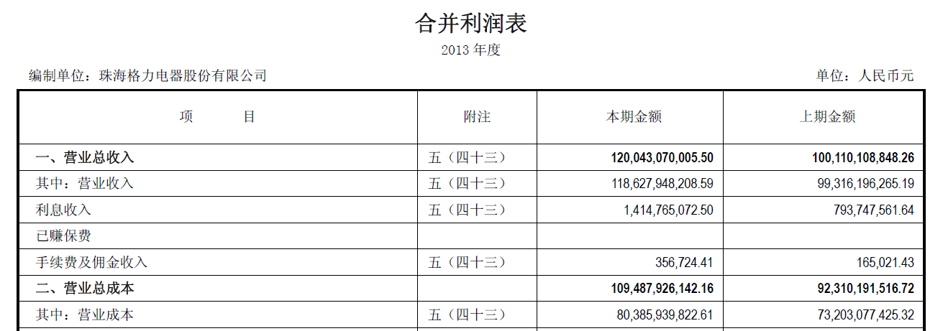
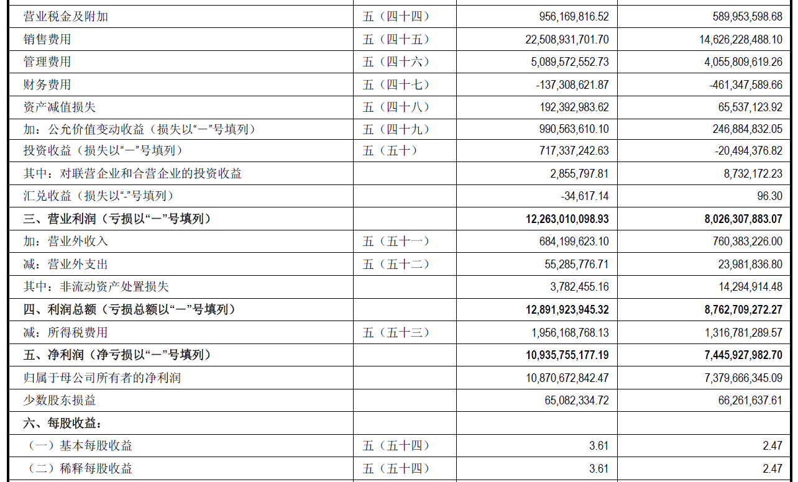
项目栏
金额栏
表身

Slide 10
利润表的格式是用来反映企业利润形成过程的方式，即企业的营业收入需要按照什么顺序来扣减哪些费用以便最终得到净利润。
设计观点：收入-费用=利润

Slide 11
多步式利润表：
对当期的收入、费用、支出项目按性质加以归类，按利润形成的主要环节列示一些中间性利润指标，如主营业务利润、营业利润、利润总额、净利润，分步计算当期净损益。
单步式利润表：
将当期发生的所有收入集中在一起列示，将所有的成本、费用支出类集中在一起列示，然后将收入类合计减去成本费用类合计，计算出本期净利润（或亏损）。
设计原则：“收入-费用=利润”

Slide 12
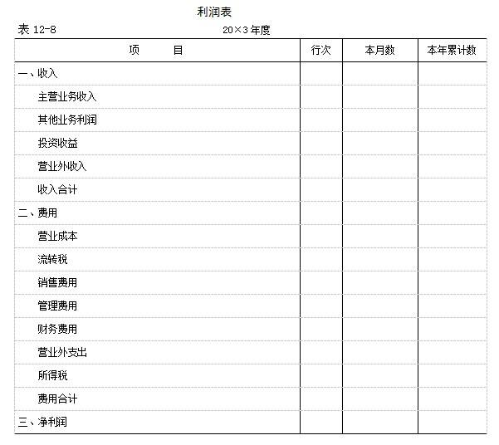
单步式

Slide 13
多步式利润表计算利润的具体步骤：
第1步，报告企业经营活动的成果。
第2步，将非日常活动带来的收益通过营业外收入和营业外支出项目进行反映。
第3步，将第1步与第2步计算的结果相加得到利润总额。
第4步，将第3步的利润总额减去所得税费用得到净利润。
第5步，计算综合收益。
第6步，计算每股收益。

Slide 14
多步式利润表
营业利润：
营业收入-营业成本-税金及附加-三大费用-资产减值损失+公允价值变动损益+投资收益
利润总额：
营业利润+营业外收入-营业外支出
净利润：
利润总额-所得税费用
其他综合收益
未在当期损益中确认的各项利得和损失，扣除所得税费用后的净额
综合收益总额
净利润+其他综合收益
每股收益

Slide 15
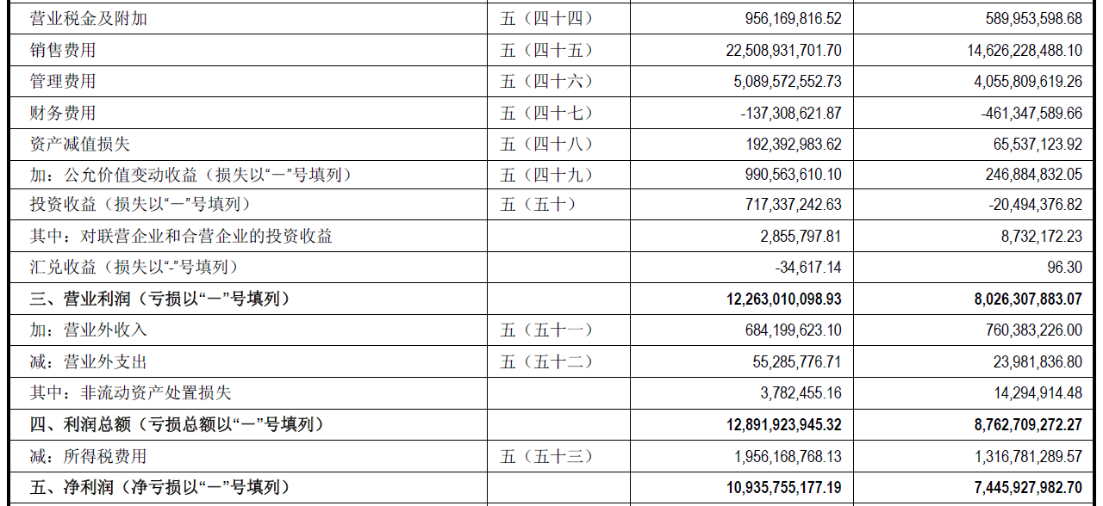
多步式
资产
负债

Slide 16
单步式利润表特点：
格式简单，便于编制，但是缺少利润构成情况的详细资料，不利于企业不同时期利润表与行业之间利润表的纵向和横向的比较、分析。
多步式利润表特点：
直观地反映净利润的形成过程以及营业收入与非营业收入对利润总额的影响，有利于同行业企业之间的比较和分析。

Slide 17
二、利润表的作用
反映企业本期的生产经营成果——盈利或亏损。
反映企业利润的盈利能力。
反映企业的收入规模。

Slide 18
第二节 利润表的主要项目

Slide 19
一、营业总收入
营业总收入
合并报表范围内的所有收入。
营业收入
反映企业经营主要业务和其他业务所确认的收入。
主营业务收入
日常经营活动产生的收入
其他业务收入
主营业务收入以外的其他销售或业务的收入

Slide 20
二、营业总成本
营业成本
反映企业经营主要业务和其他业务发生的实际成本。
主营业务成本
日常经营活动中产生的实际成本。
其他业务成本
其他业务所发生的实际成本。

Slide 21
二、营业总成本
税金及附加
反映日常经营活动应负担的税金及附加
销售费用
反映企业销售商品、提供劳务的过程中发生的各项费用
管理费用
反映企业为组织和管理企业生产经营所发生的各项费用。
财务费用
反映企业为筹集生产经营所需资金而发生的筹资费用。

Slide 22
二、营业总成本
研发费用
反映企业进行研究与开发过程中发生的费用化支出。
资产减值损失
反映企业计提各项资产减值准备所形成的损失。
信用减值损失
企业持有的以摊余成本计量的金融资产的预期信用损失

Slide 23
三、利润表中的收益项目
其他收益
企业收到的政府补助中可予以计入当期利润表的货币性补助
投资收益
反映企业以各种方式对外投资所取得的净收益。

Slide 24
三、利润表中的收益项目
公允价值变动收益
反映交易性金融资产、交易性金融负债及采用公允价值模式计量的投资性房地产等公允价值变动形成的应计入当期损益的利得或损失。
资产处置收益
资产处置收益是企业出售划分为持有待售的非流动资产（除金融工具、长期股权投资和投资性房地产外）或处置组时产生的利得或损失，以及处置未划分为持有待售的在建工程、固定资产、生产性生物资产及无形资产而产生的处置利得或损失。

Slide 25
四、营业利润
营业利润
营业收入-营业成本-税金及附加-三大费用-资产减值损失+公允价值变动损益+投资收益

Slide 26
五、营业外收支
营业外收入
反映企业发生的除营业利润以外的收益，主要包括债务重组利得、与企业日常活动无关的政府补助、盘盈利得、捐赠利得。
营业外支出
反映企业发生的与其生产经营无直接关系的各项支出。

Slide 27
六、净利润
利润总额
营业利润+营业外收入-营业外支出
净利润
利润总额-所得税费用

Slide 28
七、每股收益
每股收益
每股收益由当期的净利润减去优先股股利后的差额除以发行在外的普通股股数得出。

Slide 29
八、其他综合收益的税后净额
其他综合收益的税后净额
其他综合收益的税后净额是资产负债表中的其他收益在当期发生时的损益扣除所得税后的净额。
九、综合收益总额
综合收益总额
综合收益总额是净利润加上其他综合收益的税后净额的合计金额。

Slide 30
第三节 利润表的编制

Slide 31
一、利润表的编制方法
“上期金额”栏
反映的是计入利润表中各项目的上期实际发生数。应根据上期利润表中的“本期金额”栏来进行填列。在编制年度财务报表时，该栏目应填列的是上年度计入利润表中各项目的累计实际发生数。

Slide 32
一、利润表的编制方法
“本期金额”栏
反映的是计入利润表中各项目的本期实际发生数。根据损益类账户本期实际的净发生额进行填列的。在编制年度财务报表时，该栏目应填列的是本年度计入利润表中各项目的累计实际发生数。
填列方法：根据总分类账各有关账户的本年发生额（净额）填列；根据账户分析填列；根据利润表中的数字计算填列

Slide 33
二、利润表项目的填列说明
1.“营业收入”项目，反映企业经营主要业务和其他业务所确认的收入总额。本项目应根据“主营业务收入”和“其他业务收入”账户的发生额分析填列。
2.“营业成本”项目，反映企业经营主要业务和其他业务所发生的成本总额。本项目应根据“主营业务成本”和“其他业务成本”账户的发生额分析填列。

Slide 34
二、利润表项目的填列说明
3.“税金及附加”项目，反映企业经营业务应负担的消费税、城市维护建设税、资源税、土地增值税和教育费附加等。本项目应根据“税金及附加”账户的发生额分析填列。
4.“销售费用”项目，反映企业在销售商品过程中发生的包装费、广告费等费用和为销售本企业商品而专设的销售机构的职工薪酬、业务费等经营费用。本项目应根据“销售费用”账户的发生额分析填列。
5.“管理费用”项目，反映企业为组织和管理生产经营而发生的管理费用。本项目应根据“管理费用”账户的发生额分析填列。

Slide 35
二、利润表项目的填列说明
6.“研发费用”项目，反映企业进行研究与开发过程中发生的费用化支出。该项目应根据“管理费用”账户下的“研发费用”明细账户的发生额分析填列。
7.“财务费用”项目，反映企业筹集生产经营所需资金而发生的筹资费用。本项目应根据“财务费用”账户的发生额分析填列。其中：“利息费用”项目，反映企业为筹集生产经营所需资金而发生的应予费用化的利息支出。“利息收入”项目，反映企业确认的利息收入。这两个项目应根据“财务费用”账户的相关明细账户的发生额分析填列。

Slide 36
二、利润表项目的填列说明
8.“资产减值损失”项目，反映企业各项资产发生的减值损失。该项目应根据“资产减值损失”账户的发生额分析填列。
9.“信用减值损失”项目，反映企业按照《企业会计准则第22号——金融工具确认和计量》（2017年修订）的要求计提的各项金融工具减值准备所形成的预期信用损失。该项目应根据“信用减值损失”账户的发生额分析填列。

Slide 37
二、利润表项目的填列说明
10.“其他收益”项目，反映企业计入其他收益的政府补助等。该项目应根据“其他收益”账户的发生额分析填列。
11.“投资收益”项目，反映企业以各种方式对外投资所取得的收益。本项目应根据“投资收益”账户的发生额分析填列。如为投资损失，本项目以“-”填列。
12.“公允价值变动收益”项目，反映企业应当计入当期损益的资产或负债公允价值变动收益。本项目应根据“公允价值变动损益”账户的发生额分析填列，如为净损失，本项目以“-”填列。

Slide 38
二、利润表项目的填列说明
13.“资产处置收益”项目，反映企业出售划分为持有待售的非流动资产（金融工具、长期股权投资和投资性房地产除外）或处置组（子公司和业务除外）时确认的处置利得或损失，以及处置未划分为持有代售的固定资产、在建工程、生产性生物资产及无形资产而产生的利得或损失。债务重组中因处置非流动资产产生的利得或损失和非货币性资产交换中换出非流动资产产生的利得或损失也包括在本项目内。该项目应根据“资产处置损益”账户的发生额分析填列；如为处置损失，以“-”填列。
14.“营业利润”项目，反映企业实现的营业利润。如为亏损，本项目以“-”填列。

Slide 39
二、利润表项目的填列说明
15“营业外收入”项目，反映企业发生的除营业利润以外的收益，主要包括债务重组利得、与企业日常活动无关的政府补助、盘盈利得、捐赠利得（企业接受股东或股东的子公司直接或间接的捐赠，经济实质属于股东对企业的资本性投入的除外）等。该项目是根据“营业外收入”账户的发生额分析填列。
16.“营业外支出”项目，反映企业发生的除营业利润以外的支出，主要包括债务重组损失、公益性捐赠支出、非常损失、盘亏损失，非流动资产损毁报废损失等。该项目应根据“营业外支出”账户的发生额分析填列。

Slide 40
二、利润表项目的填列说明
17.“利润总额”项目，反映企业实现的利润。如为亏损，本项目以“-”填列。
18.“所得税费用”项目，反映企业应从当期利润总额中扣除的所得税费用。本项目应根据“所得税费用”账户的发生额分析填列。
19.“净利润”项目，反映企业实现的净利润。如为亏损，本项目以“-”填列。

Slide 41
二、利润表项目的填列说明
20.“其他综合收益的税后净额”项目反映企业根据企业会计准则规定未在损益中确认的各项利得和损失扣除所得税影响后的净额。
21.“综合收益总额”项目，反映企业净利润与其他综合收益（税后净额）的合计金额。

Slide 42
二、利润表项目的填列说明
22.“每股收益”项目，包括基本每股收益和稀释每股收益两项指标，反映普通股或潜在普通股已公开交易的企业，以及正处在公开发行普通股或潜在普通股过程中的企业的每股收益信息。
23.“基本每股收益”项目，反映企业应当按照属于普通股股东的当期净利润，除以发行在外普通股的加权平均数从而计算出的每股收益。
24.“稀释每股收益”项目，以基本每股收益为基础，假定企业所有发行在外的稀释性潜在普通股均已转换为普通股。企业在计算稀释每股收益时应当考虑稀释性潜在普通股以及对分子和分母调整因素的影响。

Slide 43
练习
P142页

Slide 44
本 章 结 束
谢谢大家！
Notes:
https://www.bilibili.com/video/BV1k7411p7FJ/?spm_id_from=333.337.search-card.all.click

